Slide 1
Альтернативная стоимость. Кривая производственных возможностей

Slide 2
Вспомните: - В чем заключается проблема ограниченности;
- В чем разница между свободными и ограниченными благами;
- Что такое факторы производства и в чем проблема их ограниченности.
- Что показывает пирамида Маслоу?

Slide 3
Определите, что из ниже перечисленного относится к факторам производства:
Деньги в сейфе кассира банка
Конвейерная линия
Рабочая сила
Время, затраченное на производство товара
Лиственничный лес Восточной Сибири

Slide 4
Ограниченность ресурсов и факторов производства
Проблема выбора
Совершая свой выбор в условиях ограниченности экономических благ и факторов производства люди ведут себя РАЦИОНАЛЬНО.

Slide 5
Рациональное поведение предполагает::
Добиться наибольшего результата при имеющихся в распоряжении ресурсах, т.е. максимизировать результат при данных затратах или минимизировать затраты для достижения лучшего результата.
Может быть «неправильным» с точки зрения морали.
Предполагает постановку целей.
Руководствоваться теми или иными критериями выбора

Slide 6
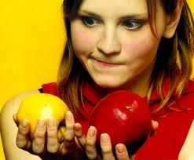
Цена выбора или альтернативная стоимость - упущенная выгода, т.е. то, от чего пришлось отказаться ради первого.
Ограниченность заставляет людей делать выбор. Каждый человек чем-то жертвует, принимая выбор.

Slide 7
Альтернативная стоимость может быть выражена:
в товаре (услуге),
в деньгах,
распространена на экономику в целом.
Но, только одним вариантом, следующим по значению за выбранным.

Slide 8
Задание 1.
Петя Сидоров решил заниматься теннисом. Посещение корта – дело дорогостоящее, а денежные средства студента Пети ограниченны, поэтому ему придется отказаться от затрат на удовлетворение других потребностей. Что в этом случае может выступить в качестве альтернативной стоимости: - затраты на посещение театров - затраты на изучение японского языка - затраты на еду и одежду - затраты на занятия верховой ездой.
Ответ. Все, кроме еды и одежды

Slide 9
Задание 2.
Татьяна могла пойти на работу на фабрику и получать з/пл. 17.000 руб., могла работать секретарем- машинисткой с з/пл. 20.000 руб. Но она пошла учиться в Высшую школу экономики, просчитав все перспективы. Определите альтернативную стоимость выбора Татьяны.
Ответ. 20.000 руб.

Slide 10
Задание 3.
Человек рационален
Альтернативная стоимость – 12 тыс. руб.
Упущенная выгода
12.000 + (6.000 – 3.000)
Упущенная выгода = 12.000 + 3.000 = 15.000 тыс. руб.

Slide 11
Задание 4.
Альтернативная стоимость 1 часа досуга = 7 руб.

Slide 12
Какие из утверждений верны, а какие – нет?
Предприниматель, организующий производство алкоголя, с точки зрения экономиста поступает нерационально, поскольку с помощью алкоголя может быть нанесет большой ущерб здоровью нации.
Если плата за обучение составляет 3 тыс. руб., а отказавшись от учебы, можно было бы заработать 5 тыс. руб., то альтернативная стоимость учебы составит 8 тыс. руб.

Slide 13
Укажите, какое из приведенных положений является верным.
Альтернативная стоимость хранения денег в сейфе банкира:
А) равна нулю, так как деньги не являются фактором производства
Б) растет, если растет процент по вкладам в банке
В) падает, если растет процент по банковским вкладам
Г) падает, если растет процент по ссудам
Анна имеет возможность получить с оплатой от 4 до 8 руб. в час в обычное рабочее время с 9 до 18 ч. Других возможностей получить работу она не имеет. Какова альтернативная стоимость одного часа свободного времени в интервале с 8 вечера до 8 утра?

Slide 14
Проблема выбора: что выпускать и сколько выпускать. - объем производства - развитие производства - политика государства - рынок
Кривая производственных возможностей -
это кривая, которая показывает различные комбинации максимальных объёмов производства нескольких (как правило, двух) товаров или услуг, которые могут быть созданы в условиях при полной занятости и использовании всех имеющихся в экономике ресурсов.

Slide 15
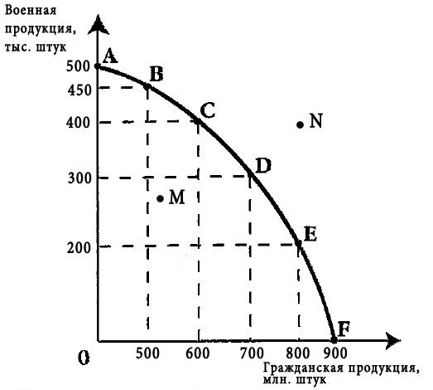
КРИВАЯ ПРОИЗВОДСТВЕННЫХ ВОЗМОЖНОСТЕЙ
Комбайны

Slide 16
Принципы построения:
Кривая строится в координатах продукт-продукт;
Всегда есть граница максимального использования ограниченных ресурсов: увеличения выпуска одного продукта сокращает выпуск другого;
Точка вне КПВ говорит о переиспользовании ресурсов;
Точка внутри КПВ показывает о неэффективном использовании ресурсов;
НТП перемещает границу производственных возможностей, способствует более полному удовлетворению потребностей.

Slide 17
Построить КПВ
Возможности | Гражданская продукция, млн. штук | Военная продукция, млн. штук
A | 0 | 500
B | 500 | 450
C | 600 | 400
D | 700 | 300
E | 800 | 200
F | 900 | 0

Slide 19
Найти альтернативную стоимость гражданской продукции при переходе варианта от С к D.
Альтернативная стоимость увеличения выпуска гражданской продукции является упущенная выгода от выпуска военной продукции.
А.ст. гражданской продукции =
400 – 300 = 100 ед. военной продукции
Показать на графике.

Slide 20
Альтернативные возможности производства масла и пушек
Вариант | Масло, млн. т | Пушки, тыс. шт.
А | 0 | 30
В | 2 | 27
С | 4 | 21
D | 6 | 12
Е | 8 | 0

Slide 21
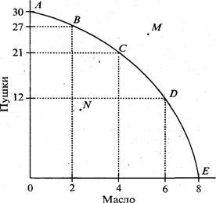
КПВ масла и пушек

Slide 22
Домашнее задание: стр. 28-31, построить КПВ.
Возможности | Ресурс Зерно | Ресурс Танки
А | 600 5,0 | 0 0
Б | 550 4,8 | 200 1
В | 500 4,5 | 300 2
Г | 400 3,9 | 400 3
Д | 300 3,0 | 500 4
Е | 200 1,8 | 650 5
Ж | 0 0 | 700 6

Slide 23
Домашнее задание: §1.2, стр. 10-18
Спасибо за работу!

